Slide 1
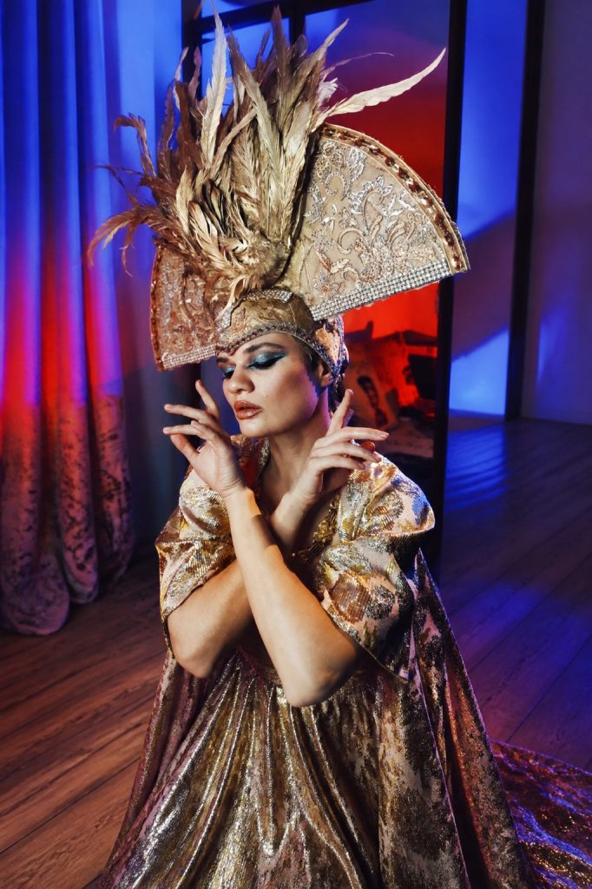
БМК для
агентств
Dress-бар для гостей
Стилизация персонала
Большая Московская Костюмерная
Notes:
Фотография: материалы БМК, презентация «БМК — Ёлки 2026 — финальная». Предложение основано на согласованной задаче от 16.10.2026. Стоимость и состав услуг согласуются индивидуально для события. Предоплата, отмена, доставка и ответственность фиксируются в конкретном предложении.

Slide 2
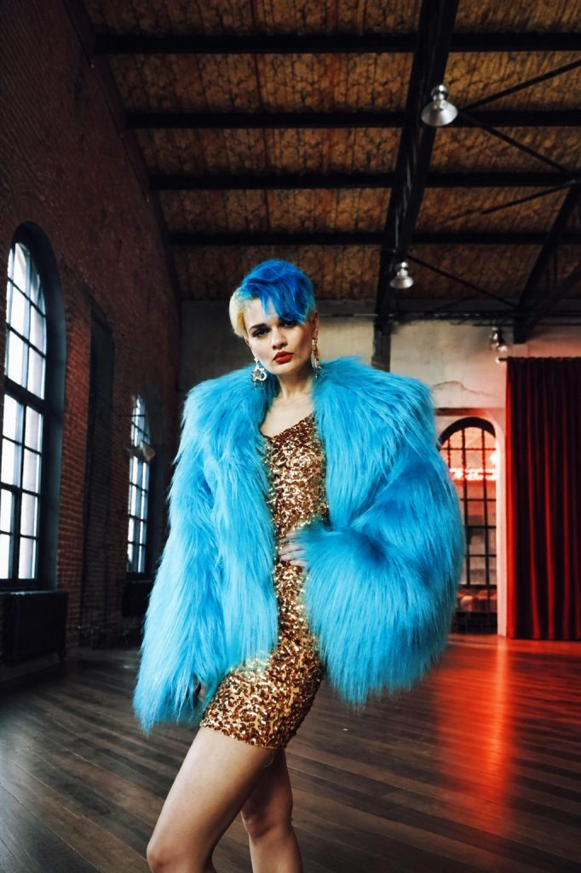
Dress-бар
для гостей
Костюмы и аксессуары
на площадке мероприятия.
Гости выбирают образ,
примеряют и фотографируются.
Подбор под тему события
и помощь стилиста.
БМК · Для агентств
Notes:
Фотография: материалы БМК, презентация «БМК — Ёлки 2026 — финальная». Предложение основано на согласованной задаче от 16.10.2026. Стоимость и состав услуг согласуются индивидуально для события. Предоплата, отмена, доставка и ответственность фиксируются в конкретном предложении.

Slide 3
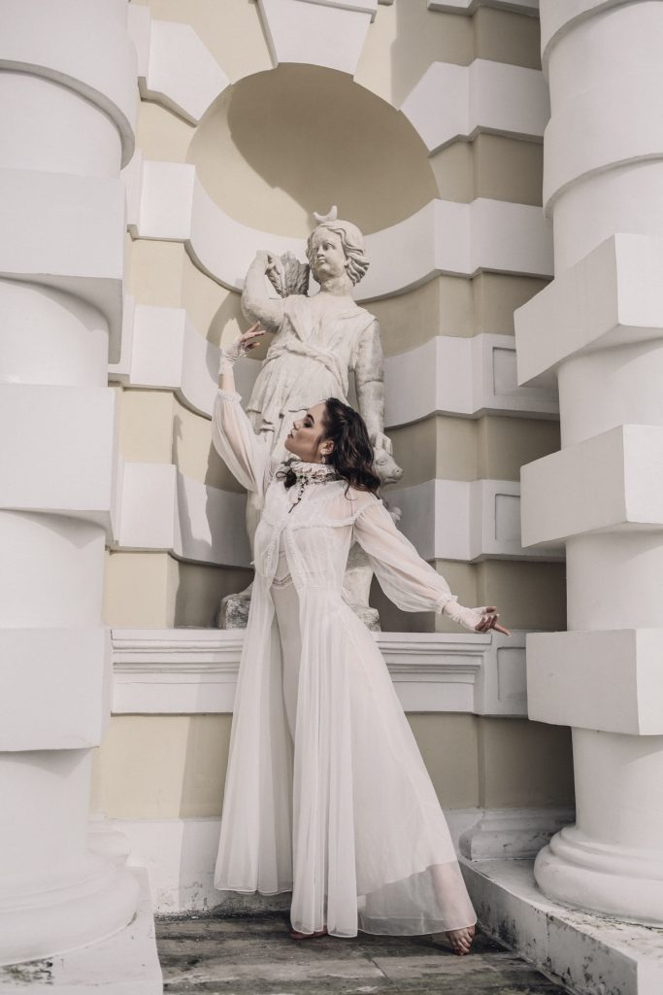
Персонал
в стиле события
Образы для хостес,
официантов и команды.
Подбираем костюмы
и аксессуары под концепцию.
Количество комплектов, размеры
и примерку согласуем заранее.
БМК · Для агентств
Notes:
Фотография: материалы БМК, презентация «БМК — Ёлки 2026 — финальная». Предложение основано на согласованной задаче от 16.10.2026. Стоимость и состав услуг согласуются индивидуально для события. Предоплата, отмена, доставка и ответственность фиксируются в конкретном предложении.

Slide 4
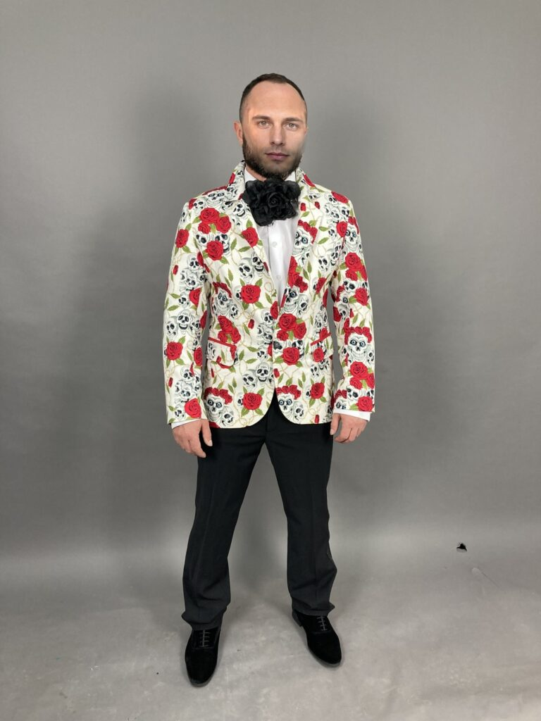
Подбор
под вашу идею
Пришлите тему, палитру
или визуальные референсы.
Предложим подходящие образы
из коллекции БМК.
Наличие и количество
проверим на дату события.
БМК · Для агентств
Notes:
Фотография: материалы БМК, презентация «БМК — Ёлки 2026 — финальная». Предложение основано на согласованной задаче от 16.10.2026. Стоимость и состав услуг согласуются индивидуально для события. Предоплата, отмена, доставка и ответственность фиксируются в конкретном предложении.

Slide 5
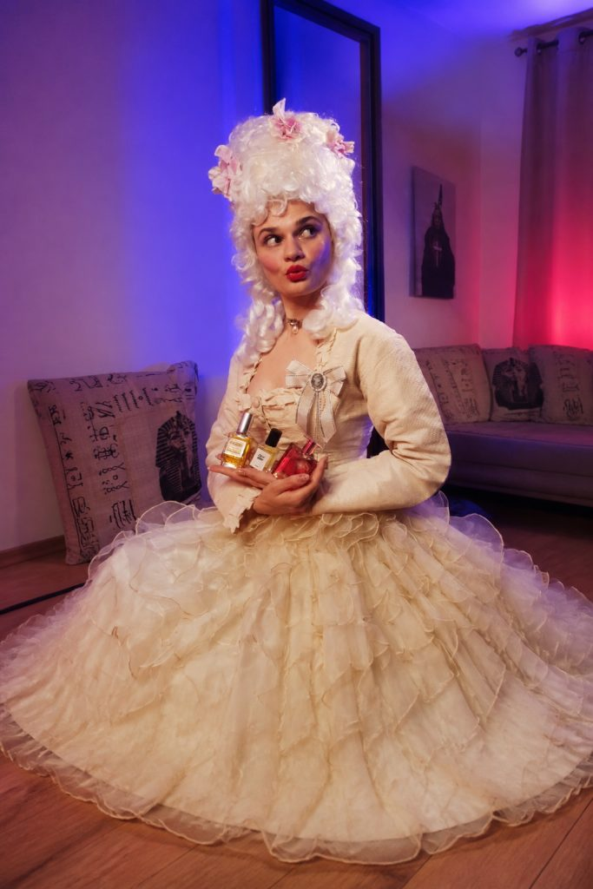
Условия
на мероприятие
Рассчитываем предложение
под конкретное событие.
Стоимость зависит от состава
и количества образов, времени
работы и выбранных услуг.
Доставку, примерку и работу
стилиста включаем по согласованию.
БМК · Для агентств
Notes:
Фотография: материалы БМК, презентация «БМК — Ёлки 2026 — финальная». Предложение основано на согласованной задаче от 16.10.2026. Стоимость и состав услуг согласуются индивидуально для события. Предоплата, отмена, доставка и ответственность фиксируются в конкретном предложении.

Slide 6
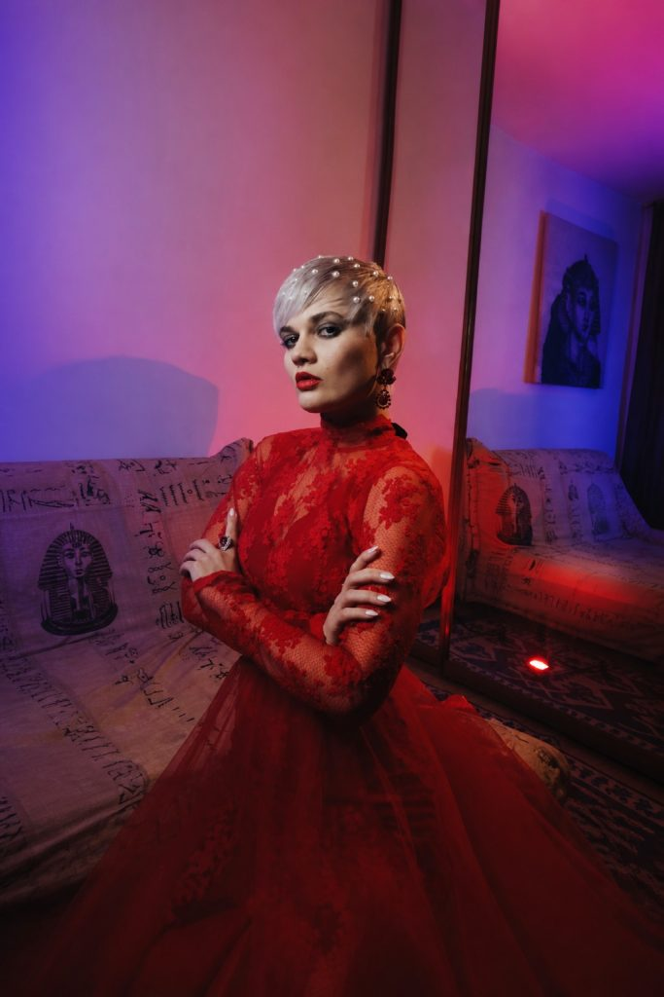
Что нужно
для расчета
Дата и площадка
Тема и референсы
Количество гостей или сотрудников
Размеры персонала
Время работы и бюджет
Уточним детали и подготовим
подборку со сметой и условиями.
БМК · Для агентств
Notes:
Фотография: материалы БМК, презентация «БМК — Ёлки 2026 — финальная». Предложение основано на согласованной задаче от 16.10.2026. Стоимость и состав услуг согласуются индивидуально для события. Предоплата, отмена, доставка и ответственность фиксируются в конкретном предложении.

Slide 7
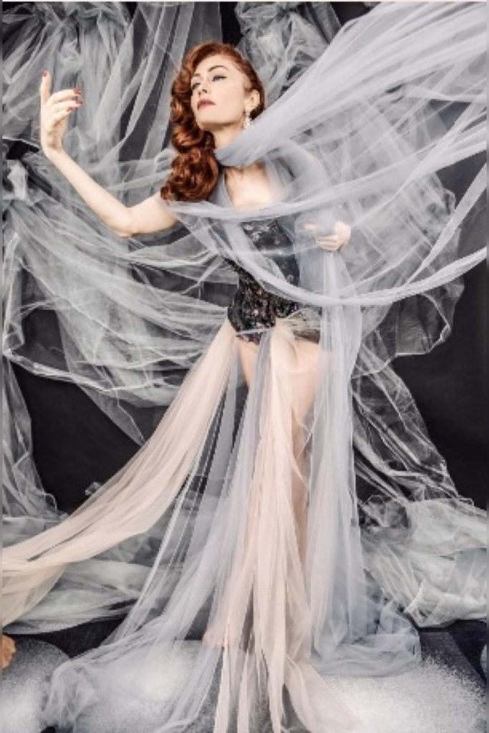
Обсудим ваше
мероприятие
Виктория Шешенина
+7 925 518-43-43
vika@best4event.ru
best4event.ru
Москва, Партийный переулок, 1
Большая Московская Костюмерная
Notes:
Фотография: материалы БМК, презентация «БМК — Ёлки 2026 — финальная». Предложение основано на согласованной задаче от 16.10.2026. Стоимость и состав услуг согласуются индивидуально для события. Предоплата, отмена, доставка и ответственность фиксируются в конкретном предложении.

